Slide 1

Style tile
Dominante bleue

Slide 2




Code des couleurs
Typographie
"Big Noodle Titling"
#0070BA
Bleu graduel
"Big Noodle Titling italic"
#FFFFFF
"PT sans"
Couleurs de polices
#FFFFFF
Boutons
#0070C0
#2C2E3B

Slide 3
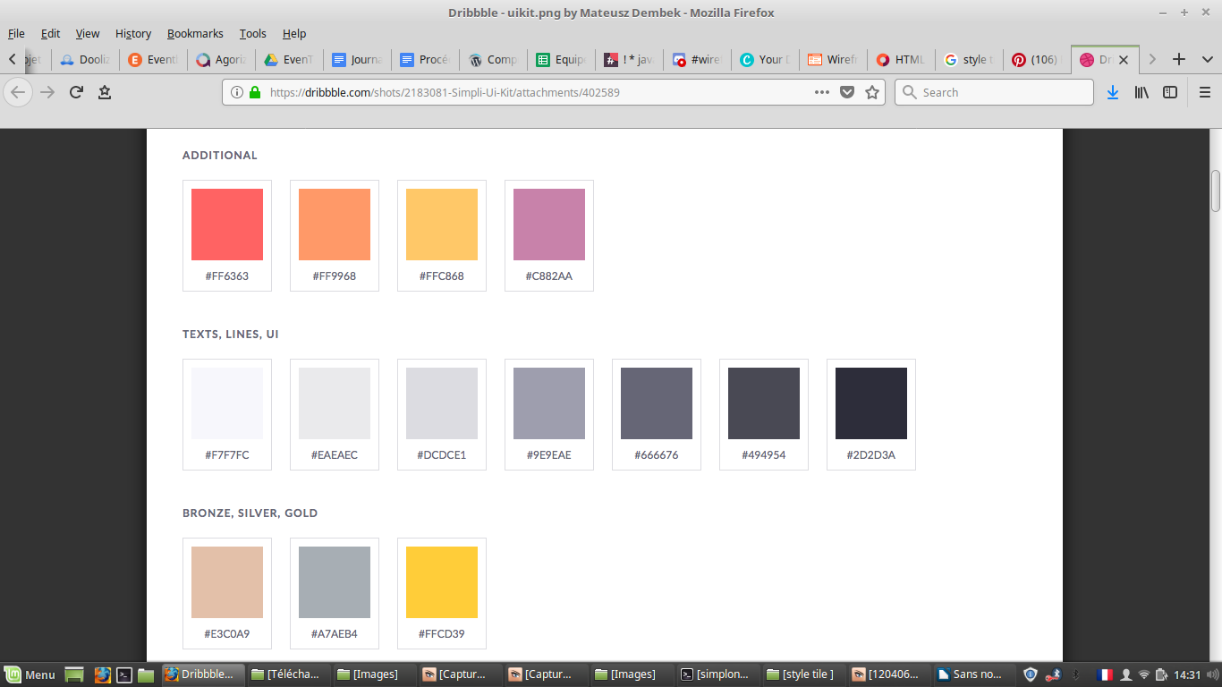

Slide 4
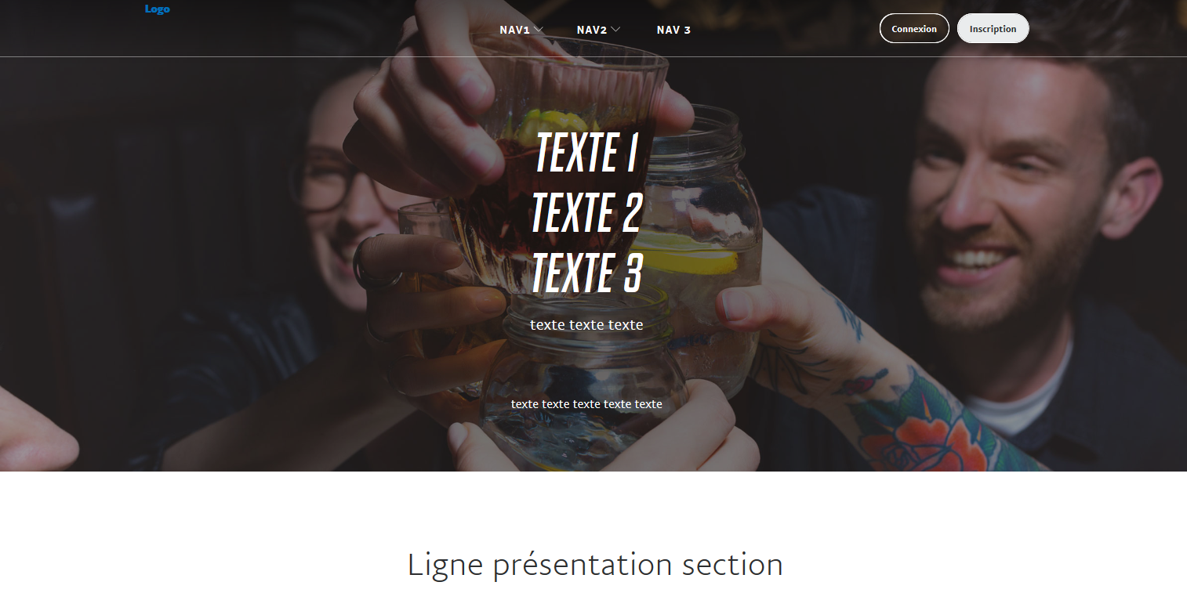

Slide 5
